Slide 1
Введение в ML

Slide 2
Дополнительные материалы
Основы машинного обучения: задачи, методы, этапы и инструменты
https://yandex.cloud/ru/blog/machine-learning-guide?ysclid=mmuqs9ezze968560000&utm_referrer=https%3A%2F%2Fya.ru%2F
Гайд по Scikit-learn в 2025: собираем пайплайн, который не сломается
https://habr.com/ru/companies/netologyru/articles/911216/
https://sklearn.org/stable/index.html
Простыми словами про метрики в ИИ. Регрессия. MSE, RMSE, MAE, R-квадрат, MAPE
https://habr.com/ru/articles/820499/

Slide 3
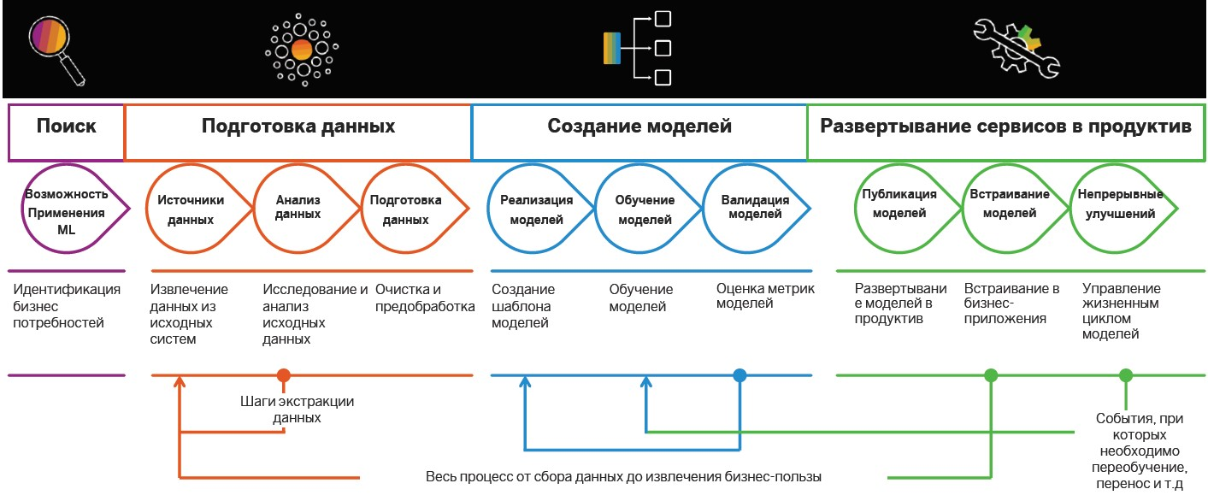

Slide 4
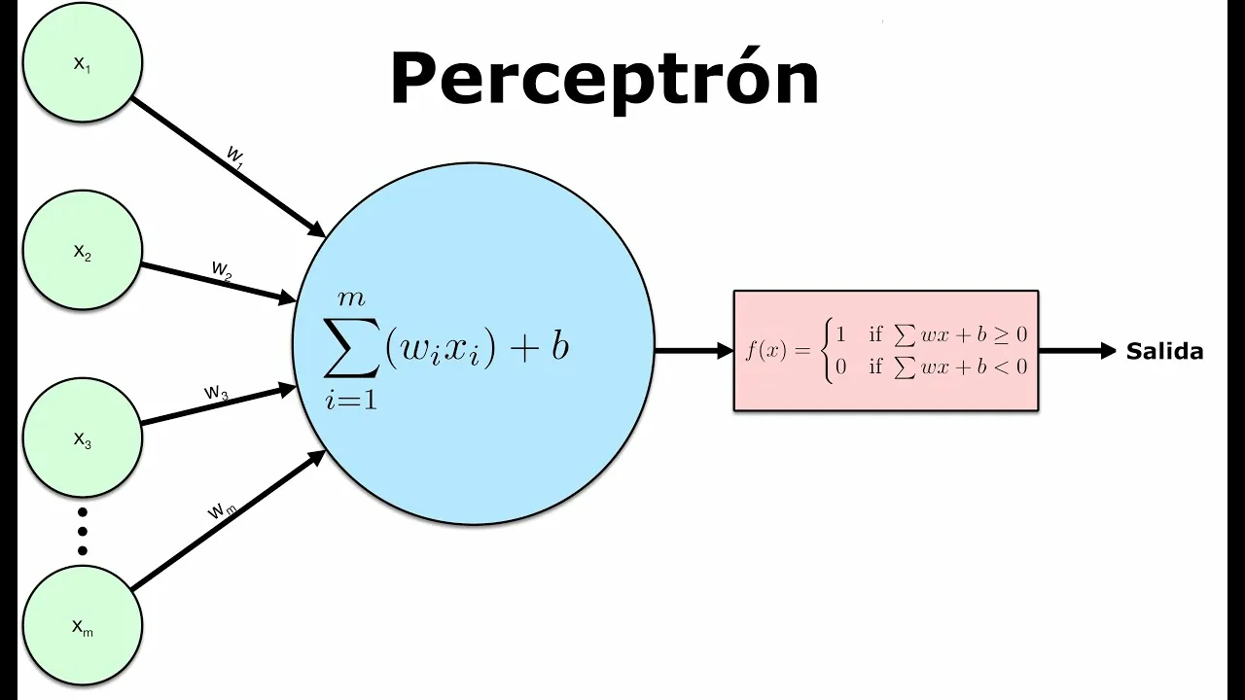

Slide 5
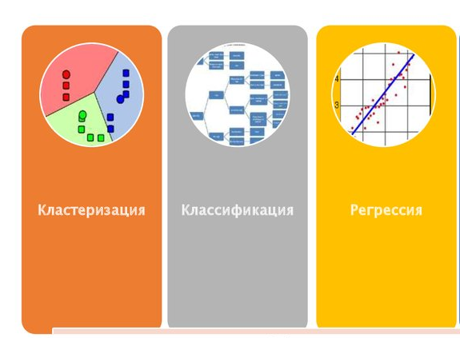

Slide 6
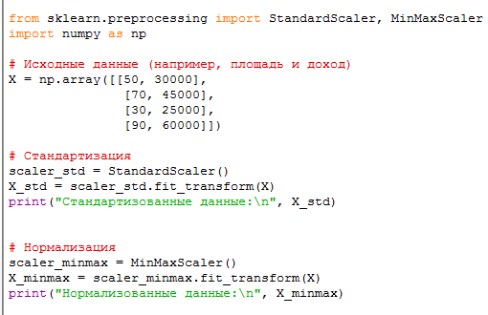
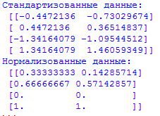
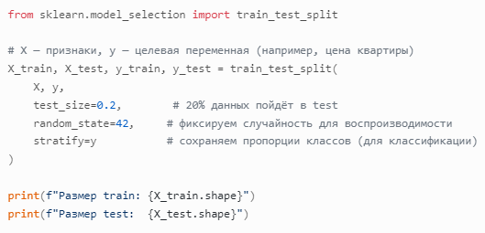

Slide 7
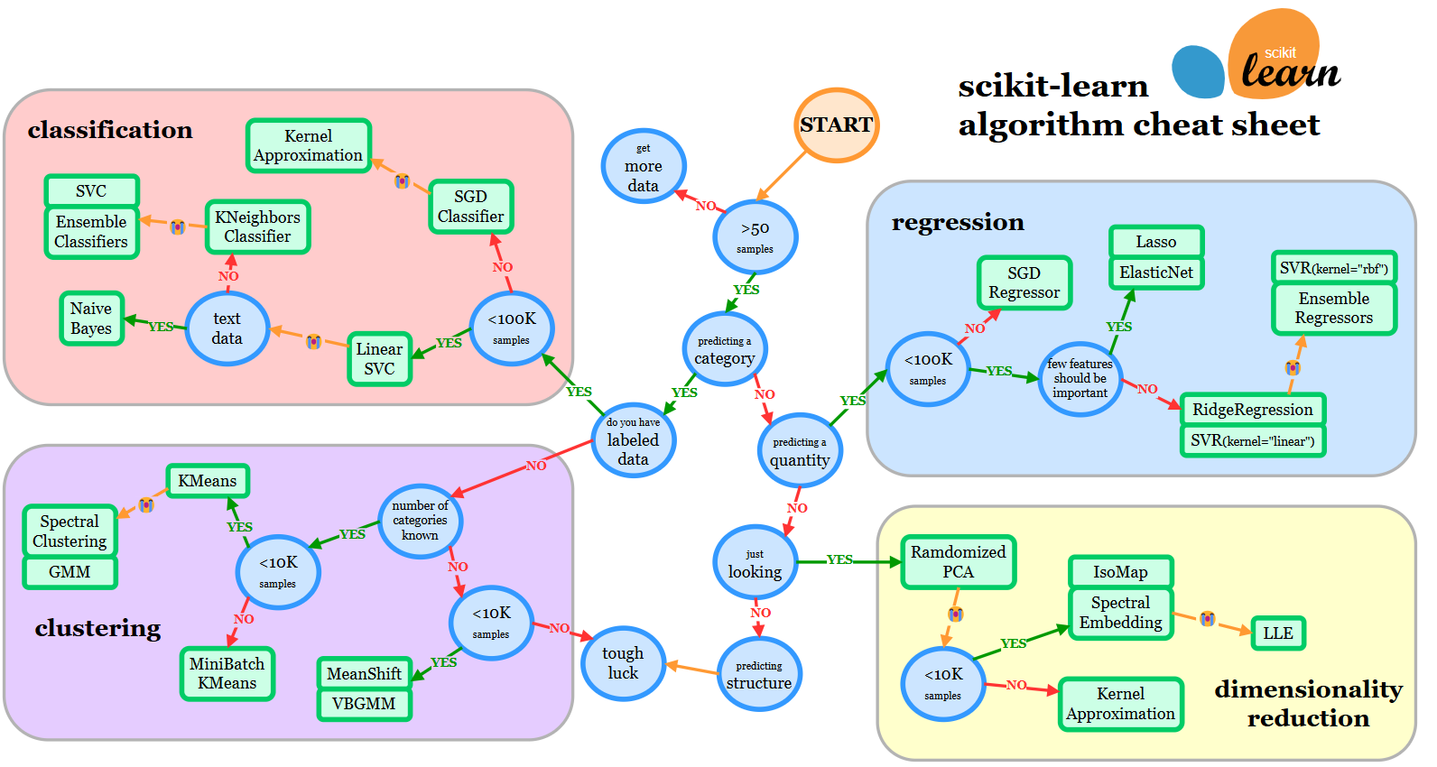

Slide 8
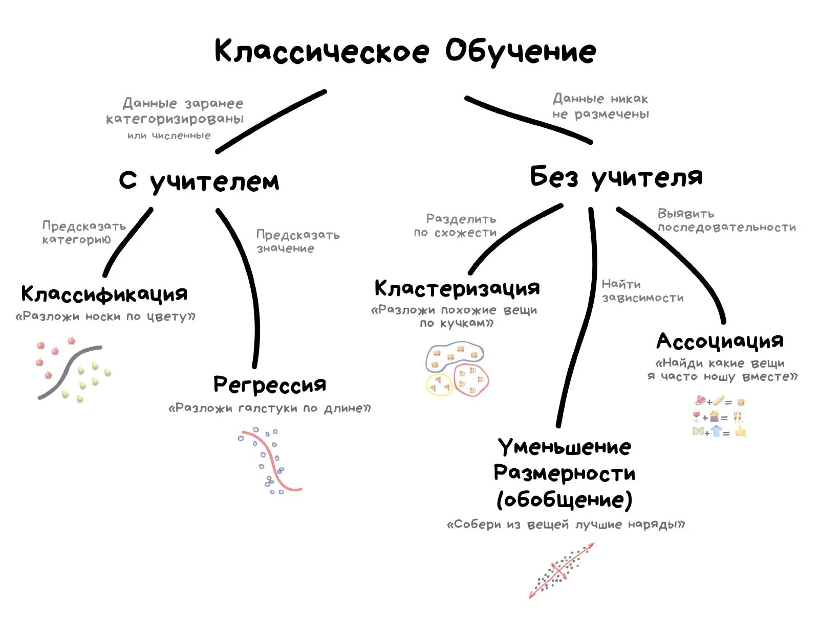

Slide 9
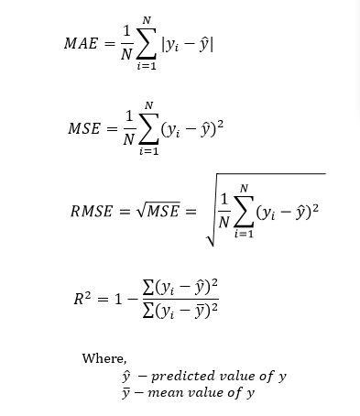
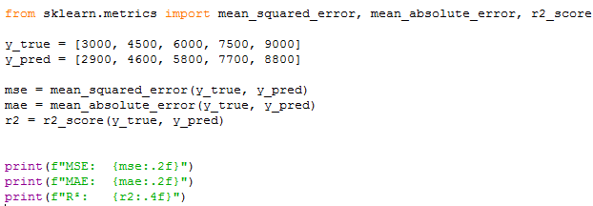
Как интерпретировать результаты
MSE = 28 000 — средняя квадратичная ошибка. Большое значение из‑за возведения в квадрат.
MAE = 160 — в среднем модель ошибается на 160 тыс. руб. Это проще понять, чем MSE.
R² = 0.9844 — модель объясняет ~98.4% вариации данных. Очень хороший результат (близко к 1).

Slide 10
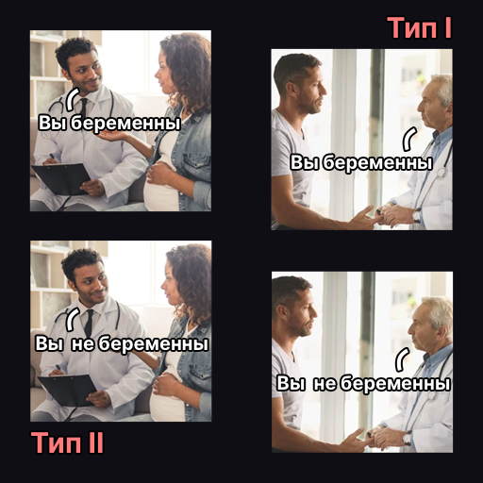
TP
FP
FN
TN

Slide 11
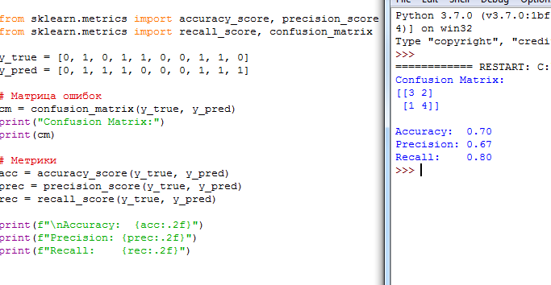
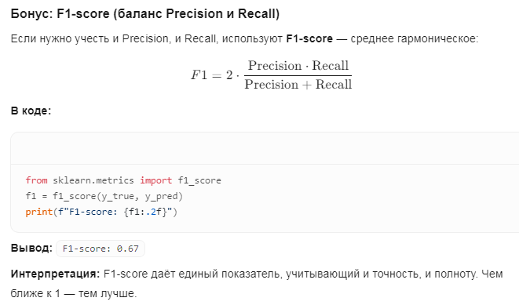
Как интерпретировать результаты
Accuracy = 0.70 — в целом модель правильно классифицирует 70 % писем. Но это не говорит, хорошо ли она ловит спам.
Precision = 0.60 — когда модель говорит «это спам», она права лишь в 60 % случаев. Значит, 40 % «спама» — на самом деле нормальные письма (FP).
Recall = 0.75 — модель находит 75 % всего спама. 25 % спама проскальзывает (FN).

Slide 12
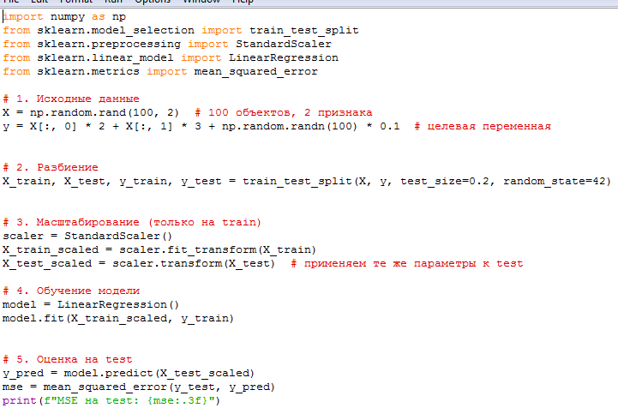

Slide 13
Задания
Скачайте по ссылке задание по базовому прогнозированию
https://disk.360.yandex.ru/d/yuxCEPRQzVGBLg
В файле word находятся непосредственно сами задания;
В файле .pptx дополнительные теоретические материалы по выполнению.
Ваша задача, ознакомиться, как можно предсказывать значения переменных.

